Slide 1
Présentation des villages d’accueil du Pays beaujolais
Beaujolais Vert Votre Avenir bénéficie du soutien financier de l’Europe, de l’Etat, de la Région Auvergne Rhône-Alpes et des collectivités locales

Slide 2
La politique d’accueil du Pays Beaujolais
Objectif
Attirer et installer des porteurs de projets et leur famille
pour contribuer à redynamiser l’économie locale
Faire venir de nouvelles entreprises, de nouvelles compétences
Maintenir les entreprises du territoire (artisans, services…)
et la vie dans les communes du territoire
Maintien des services publics, des commerces, écoles…
éviter le phénomène village dortoir, les migrations pendulaires…

Slide 3
La politique d’accueil du Pays Beaujolais
Cette politique d’accueil est proposée aux communes rurales du territoire pour :
les soutenir dans le développement de leur économie de proximité (maintien des derniers commerces, artisanat, nouvelles activités…)
Leur permettre d’accueillir et installer des porteurs de projets, des familles, qui vont vivre et travailler sur place.

Slide 4
Qu’est-ce qu’un « village d’accueil »
Une commune qui souhaite :
accueillir de nouveaux habitants qui vont vivre et travailler sur le territoire
Soutenir l’économie de proximité dans les villages
travailler au développement de son village, en mutualisant des moyens avec d’autres :
partage des problématiques, des enjeux, des besoins, inventer des solutions nouvelles en créant des liens inter-villages !
activer la « capacité d’action » locale des habitants pour « garder en vie » les villages !
Activer le « bouche à oreille » pour repérer les besoins, les potentiels d’activités, les opportunités d’installation
Capacité d’accueil et d’intégration « à l’échelle de la vie »
Développer la fonction « d’ambassadeur du territoire »

Slide 5
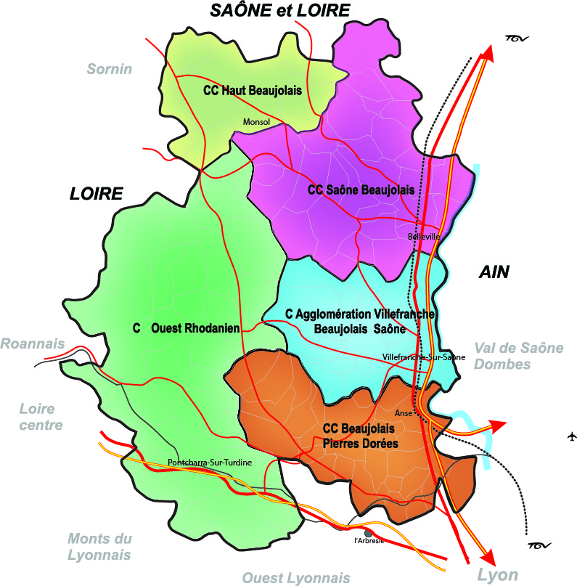
Les villages d’accueil actuels
2012-2014 : 25 villages d’accueil
Haut Beaujolais : 6 communes
COR : 19 communes
2015 : 42 villages d’accueil
Haut Beaujolais : 12 communes
COR : 30 communes
2016 : 52 villages d’accueil
Une dizaine de commune autour
de Beaujeu/Belleville rejoignent le réseau du Beaujolais vert

Slide 6
Devenir Village d’accueil
1. C’est un choix « politique » de la commune
Le Conseil Municipal prend une délibération
2. Constituer un « comité village » 3 à 4 personnes dont un référent
élus au Conseil Municipal,
représentant d'une association culturelle ou sportive de la commune, d’une entreprise…
habitants de la commune motivés par la promotion et l’accueil de nouveaux arrivants :
des « habitants de souche » qui connaissent tout et tout le monde !
des nouveaux habitants qui ont fait l’expérience de s’installer dans un nouveau village

Slide 7
Mission des villages
Constituer la « fiche village » pour le site
Rassembler toutes les informations concernant la commune (activités, école, commerce, services etc.)
Assurer une veille sur les locaux vacants, les activités à reprendre, les besoins identifiés
Pour construire et mettre en ligne les offres d’activités
Etudier les demandes d’installation
à partir des besoins des candidats (local, habitation…)
Accueillir et accompagner les familles dans leur installation
répondre à leurs questions, les mettre en relation, donner les renseignements utiles pour faciliter leur intégration

Slide 8
Les points forts
Sensibilisation et mobilisation des habitants et des élus locaux (ils voient leur intérêt à cela).
Un vrai levier de veille sur le territoire (foncier, locaux, entreprises, besoins…) mobilisable à un temps T
Une capacité d’accueil et d’aide à l’intégration « à l’échelle de la vie »
Un soutien aux communes pour développer leur économie de proximité, pour « garder en vie » les villages du territoire
Une réelle dynamique locale :
liens inter-villages (décloisonnement),
partage des problématiques, des enjeux, des besoins : montée en conscience et en « capacité d’action » des habitants

Slide 9
Les points forts
Expériences « inspirantes » :
Le comité village de Saint Vincent de Reins recense les habitants arrivés sur l’année sur leur commune (17 familles) et voit chacun, St Just d’Avray organise un pot d’accueil pour les nouveaux arrivants
Des nouveaux arrivants de Cenves en font venir d’autres, qui en font venir d’autre…
St Jacques des Arrêts réuni les propriétaires des maisons vides du bourg pour leur expliquer la démarche « village d’accueil »
Les villages d’accueil du Haut Beaujolais organisent une rencontre avec tous les habitants pour échanger sur les enjeux de l’accueil (120 personnes présentes)

Slide 10
Les point à faire progresser
Certaines communes n’ont pas mobilisé de vrai comité local : seul un élu (le maire ou un adjoint) était référent village d’accueil.
Culture de l’accueil : l’accueil dans la commune se limite souvent à un RV avec le Maire ou l’adjoint au moment de l’arrivée.
Pas toujours facile de faire des liens entre les demandes et les offres du territoire : ça ne « s ’emboite pas » automatiquement et certains locaux ou offres ne trouvent pas repreneurs.
les communautés de communes ont considéré que la politique d’accueil était « le truc des villages d’accueil » et ne se sont pas toujours senties concernées par les enjeux d’économie de proximité.

Slide 11
Les résultats
Quelques chiffres
7 projets installés en 2012
14 projets installés en 2013
14 projets installés en 2014
22 projets installés en 2015
Une trentaine de projets en cours d’accompagnement ou en recherche de lieu

Slide 12
Exemples d’installation
Entreprises de service
Cabinets d’étude, consultants, architecte…
Télétravail salarié et indépendant
Agences web, vente en ligne (la malle à doudou)
Soin ou service à la personne
Projets culturels, artistique…
Tourisme
Plusieurs gîtes et chambres d’hôtes, création et reprises d’activités
Agriculture
Miel et plante médicinales, élevage bio, maraichage…
Artisanat/commerce
Reprise des commerces de proximité, points de vente collectifs
Plusieurs reprise ou création d’activités artisanales

Slide 13
Les belles histoires
Un projet de crèche dans un ancien bar/resto
Un salon de coiffure dans un bureau de poste fermé
Des artisans d’art se regroupent dans une ancienne école (cours, expos…)
Un artisan d’art (fabrication de sacs et objets en cuirs) dans un ancien cabinet médical
Un projet de gîte « de luxe » dans un ancien bâtiment communal
Un lieu d’accueil dans une ancienne usine de coton
Une tournée de permanences d’ostéopathie en proximité chaque semaine dans des locaux des communes.

Slide 14
L’animation de la politique d’accueil

Slide 15
Construire « l’offre » du territoire
Des entreprises ou activités à reprendre
Commerces de proximité, activités artisanales, activités touristiques…
Soutien aux commerces de proximité : créer des liens entre commerçants et producteurs pour développer l’approvisionnement en circuit court
Les locaux vacants, des opportunités d’installation
Objectif : ré-implanter des activités viables, ré-inventer l’économie de proximité à partir des atouts, des besoins identifiés…
Résultats : une 50aine d’offres en continue sur le site Internet
Sur 26 offres d’activités, 16 sont reprises ou en cours
sur 31 locaux, 15 ont été repris ou en cours
Notes:
Salon de coiffure dans un bureau de poste aux Sauvages
Artisanat d’art (cuirs) dans une ancienne boucherie et ancien cabinet médical
Ateliers d’arisanat (poterie…) dans une ancienne école à Cublize
Crèche dans un ancien bar resto

Slide 16
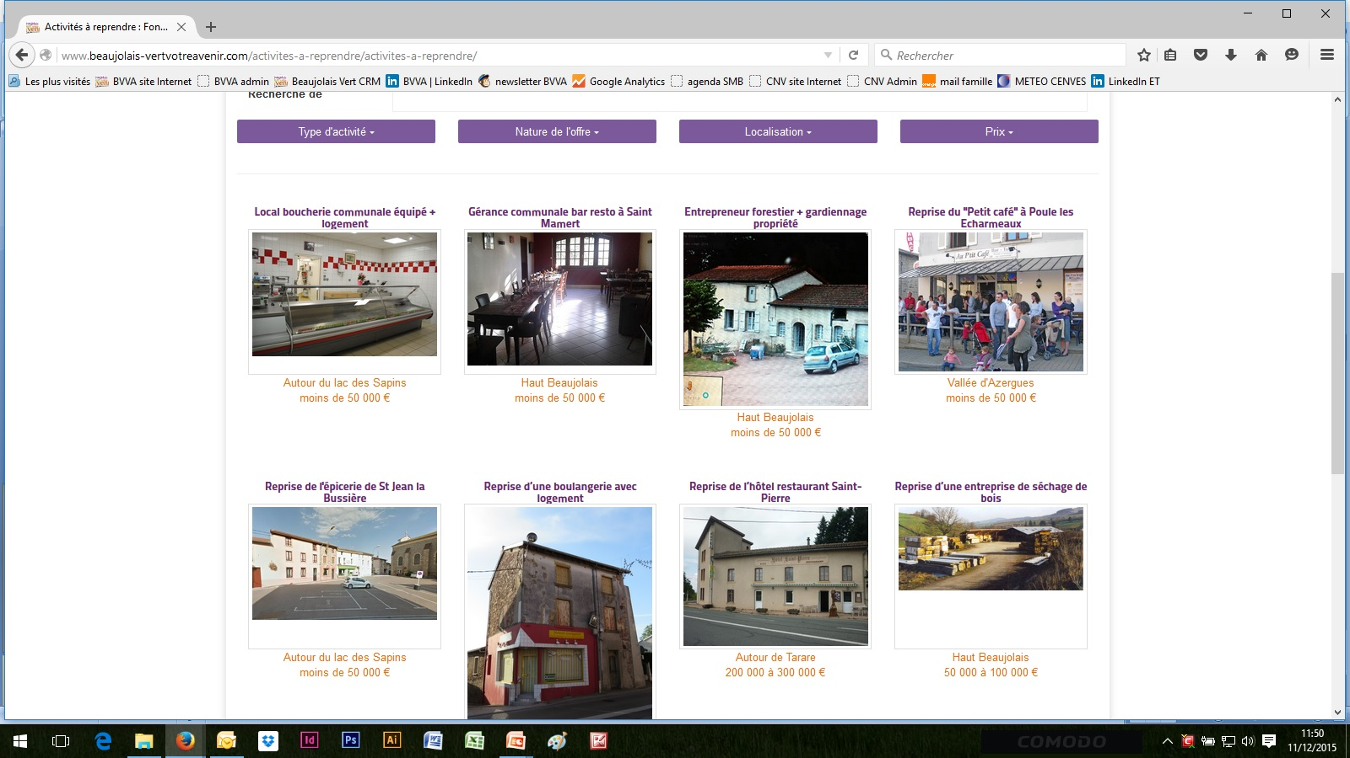

Slide 17
2. Installer des porteurs de projets
Enjeux : réussir l’intégration des personnes sur le territoire
Accompagnement Economique
Accompagnement
Projet de vie
Par les services développement économique des CC, en lien avec les chambres consulaires et les structures d’accompagnement à la création d’entreprise (couveuse Belleville/S).
Par les Villages d’accueil : donner les renseignements utiles pour faciliter l’installation et l’intégration locale : biens à vendre, personnes ou réseaux ressources, écoles, garde d’enfants, services, associations...

Slide 18
Les résultats
Quelques chiffres
7 projets installés en 2012
14 projets installés en 2013
14 projets installés en 2014
22 projets installés en 2015
Une trentaine de projets en cours d’accompagnement ou en recherche de lieu

Slide 19
Exemples d’installation
Entreprises de service
Cabinets d’étude, consultants, architecte…
Télétravail salarié et indépendant
Agences web, vente en ligne
Soin ou service à la personne
Projets culturels, artistique…
Tourisme
Plusieurs gîtes et chambres d’hôtes, création et reprises d’activités
Agriculture
Miel et plante médicinales, élevage bio, maraichage…
Artisanat/commerce
Reprise des commerces de proximité, points de vente collectifs
Plusieurs reprise ou création d’activités artisanales

Slide 20
3. Communiquer !
Objectif
Promouvoir notre territoire et ses opportunités d’installation :
reprises d’entreprises, locaux disponibles,
accompagnement et accueil du territoire.
Outils
Un site Internet : www.beaujolais-vertvotreavenir.com
Des campagnes de webmarketing = être identifié et bien référencé sur Internet
Salons, presse, partenariats au niveau national
Résultats
Entre 1600 et 2000 visiteurs par mois
Autour de 5 contacts prospects par mois

